Slide 1
7. BIOTECNOLOGÍA. APLICACIONES SANITARIAS DE BIOCIENCIAS
1. TECNOLOGÍA Y PATOLOGÍA DE LA REPRODUCCIÓN
GI/IMIB/C072/2011. Fisiología Reproductiva y Reproducción Asistida
Efecto de las secreciones del tracto reproductor sobre los gametos y embriones.
Diseño de nuevos medios de cultivo para fecundación in vitro, cultivo y transferencia de embriones. www.embryocloud.com
Identificación de alteraciones epigenéticas derivadas de las técnicas de reproducción asistida (TRA). http://www.babraham.ac.uk/

Slide 2
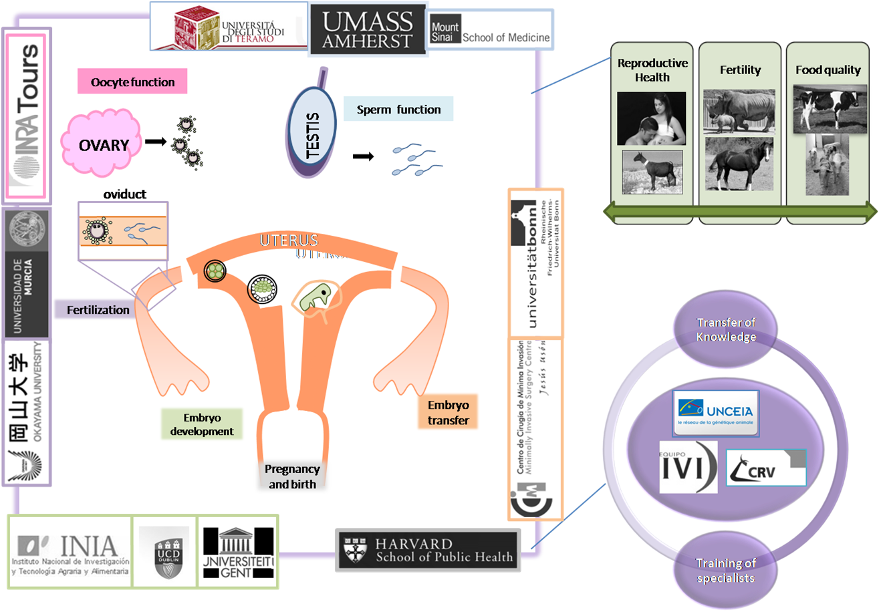
7. BIOTECNOLOGÍA. APLICACIONES SANITARIAS DE BIOCIENCIAS
1. TECNOLOGÍA Y PATOLOGÍA DE LA REPRODUCCIÓN
GI/IMIB/C072/2011. Fisiología Reproductiva y Reproducción Asistida
Caracterización físico-química, molecular y celular de las condiciones que determinan el éxito de la fecundación en mamíferos. AGL2012-40180-C03-01, 02, 03. Ministerio de Economía y Competitividad. 2013-2015. IP: Pilar Coy Fuster. Subvención: 216.450€.
Marie Sklodowska-Curie Innovative Training Network in Biology and Technology of Reproductive Health. Referencia: REP-BIOTECH 675526. EUROPEAN COMMISSION. Research Executive Agency (REA). 2015-2019. IP: Pilar Coy Fuster. Subvención: 3.811.469,04€.
Obtención de animales sanos mediante técnicas de reproducción asistida basadas en condiciones fisiológicas. AGL2015-66341-R. Ministerio de Economía y Competitividad. 2016-2019. IP: Pilar Coy Fuster. Subvención: 272.250 €.
Anatomía y Embriología Veterinarias
Biología Celular
Fisiología Reproducción
IVI-Murcia

Slide 3
7. BIOTECNOLOGÍA. APLICACIONES SANITARIAS DE BIOCIENCIAS
1. TECNOLOGÍA Y PATOLOGÍA DE LA REPRODUCCIÓN
GI/IMIB/C072/2011. Fisiología Reproductiva y Reproducción Asistida
1. Coy P, Yanagimachi R. The common and species-specific roles of oviductal proteins in mammalian fertilization and embryo development. Bioscience 65(10): 973-984. 2015 .
2. Ballester L, Romero-Aguirregomezcorta J, Soriano-Úbeda C, Matás C, Romar R, Coy P. Timing of oviductal fluid collection, steroid concentrations and sperm preservation method affect in vitro fertilization efficiency. Fertility and Sterility 102:1762-1768. 2014.
3. Coy P, Jiménez-Movilla M, García-Vázquez FA, Mondéjar I, Grullón L, Romar R. Oocytes use plasminogen-plasmin system to remove supernumerary spermatozoa. Human Reproduction 27(7):1985-1993. 2012.

